Slide 1
CTA Simulator
Universidade Tecnológica Federal do Paraná
Aluno: Leonardo Faix Pordeus
Orientador: Jean Marcelo Simão
Curitiba
2015

Slide 2
Objetivos
Desenvolver estratégias de controle de semáforos para uma região;
Desenvolver um simulador de tráfego para testar e avaliar as estratégias de controle;
Comparar o desempenho das estratégias;

Slide 3
Objetivos
Avaliar e comparar a complexidade do processo de desenvolvimento do software, quando desenvolvido em paradigmas diferentes (Paradigma Imperativo e Paradigma Orientado a Notificações);
Desenvolver uma interface gráfica.

Slide 4
Elementos
Vehicle
Lane
Block
Intersection
Traffic Lights
Semaphore

Slide 5
Região Simulada
1 2 3 4 5 6 7 8 9 10
A
B
C
D
E
F
G
H
I
J

○

○

○

○

○

○
○


○
○


○
○


○
○


○
○

○

○

○

○

○


Slide 6
Requisitos
Tempo de simulação 2000s;
Ruas Norte-Sul são identificadas por 1 - 10;
Ruas Leste-Oeste são identificadas por A - J;
Todas as ruas são de mão única, com direção N, S, E, W;

Slide 7
Requisitos
Ruas podem ter 1, 2, 3 ou 4 pistas;
Uma quadra tem o tamanho 100 metros;
Em uma quadra, cada pista tem espaço para 25 veículos;

Slide 8
Requisitos
Um veículo está parado (devido a um sinal vermelho ou bloqueado pelo veículo da frente) ou se desloca uma velocidade de 20m/s;
Em cada intersecção existem 2 semáforos, um para cada rua do cruzamento. Estes dois semáforos devem estar sempre sincronizados;

Slide 9
Cada rua possui um ponto de entrada, representado pelo símbolo ○ e um ponto de saída, representado pelo símbolo ;
Os veículos são criados no ponto de entrada, de forma constante, através de um número randômico no intervalo de 0.1, 0.2, 0.3, 0.4 ou 0.5 veículos por segundo.

Slide 10
Requisitos
Em cada cruzamento, um número de veículos poderá virar. Este número está relacionado com o atributos PercentageOfTurns de cada sinal de trânsito, onde pode variar de 5% até 35%.
Cada quadra possui sensores de veículo que monitoram a quantidade de veículos presentes. Quando o limite de 60% ou 100% é atingido, estes sensores notificam o controlador que então pode vir a mudar o estado dos semáforos afim de otimizar o tráfego.

Slide 11
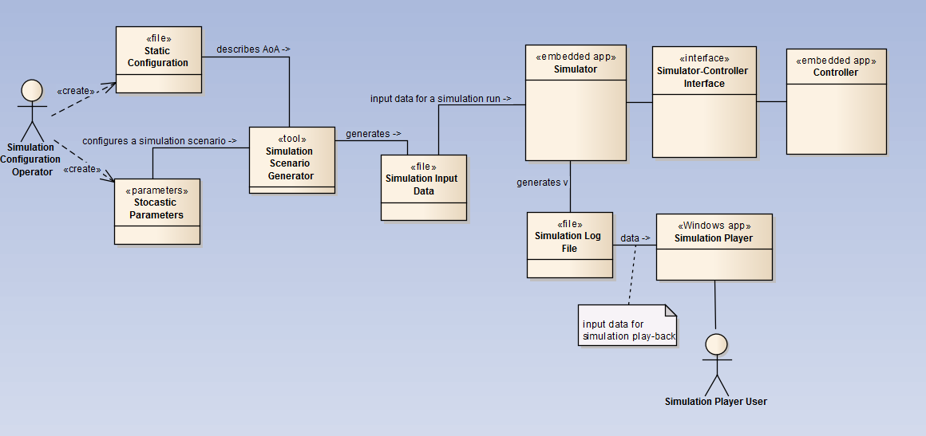
Características

Slide 12
Estratégias de Controle
Controle independente (IC);
Controle baseado em congestionamento (CBCL);
Controle baseado em tráfego facilitado (CBTF).

Slide 13
Controle independente (IC);
Cada semáforo tem tempos fixos para cada estado;
Não é considerado nenhum atributo dos semáforos vizinhos.

Slide 14
Controle independente (IC)

Slide 15
Controle baseado em congestionamento (CBCL)
Cada quadra possui sensores de veículo que monitoram a quantidade de veículos presentes.
Quando o limite de 60% ou 100% é atingido, estes sensores notificam o controlador que então pode vir a mudar o estado dos semáforos afim de otimizar o tráfego;
Se o sensor detecta 60% ou 100% de ocupação, e o tempo do semáforo vermelho é menor do que 24s, então o tempo total do semáforo vermelho é ajustado para 30s;

Slide 16
Controle baseado em congestionamento (CBCL)
Se o sensor detecta 60% ou 100% de ocupação, e o tempo do semáforo vermelho está entre 25s e 39s, o semáforo oposto muda para o estado amarelo e o tempo restante do semáforo no estado vermelho é ajustado para 6;
Se o sensor detecta 60% ou 100% de ocupação, e o tempo do semáforo vermelho é maior do que 39s, não é realizada nenhuma alteração.

Slide 17
Controle baseado em congestionamento (CBCL)

Slide 18
Controle baseado em tráfego facilitado (CBTF) – “Onda Verde”
Para cada semáforo, um de seus sinaleiros, contém uma flag para sinalizar que a rua tem seu tráfego facilitado;
Cada semáforo conhece o estado do semáforo anterior;
Cada semáforo define seu tempo atual, para sincronização da “onda verde” com os semáforos anteriores;

Slide 19
Controle baseado em tráfego facilitado (CBTF) – “Onda Verde”
Se o nível de congestionamento for menor do que 60% o delay com relação ao semáforo anterior é de 5s;
Se o nível de congestionamento estiver entre 60% e 99% o delay com relação ao semáforo anterior é de 0s;
Se o nível de congestionamento estiver for igual a 100% o delay com relação ao semáforo anterior é de -5s;

Slide 20
Controle baseado em tráfego facilitado (CBTF) – “Onda Verde”

Slide 21
UML
Simulator
Controller
Abstract Factory
Interface

Slide 22
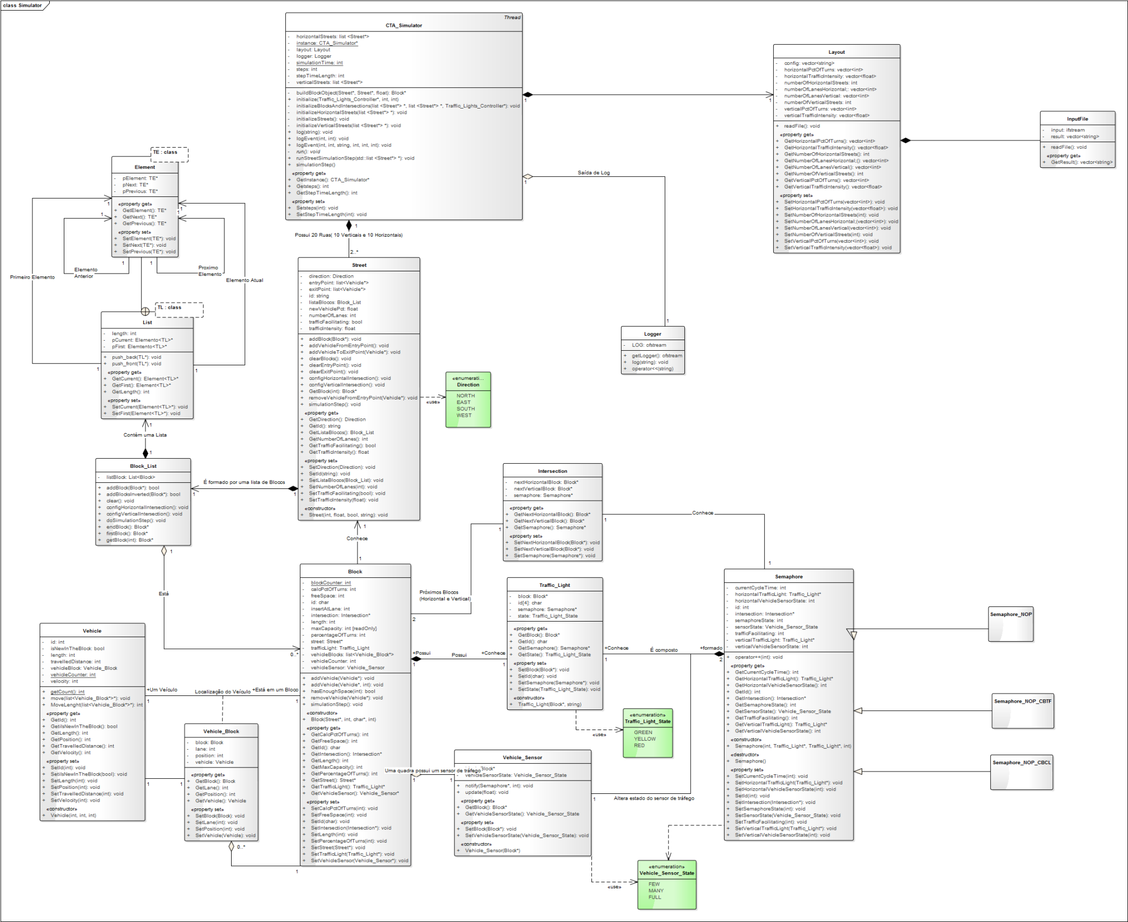

Slide 23
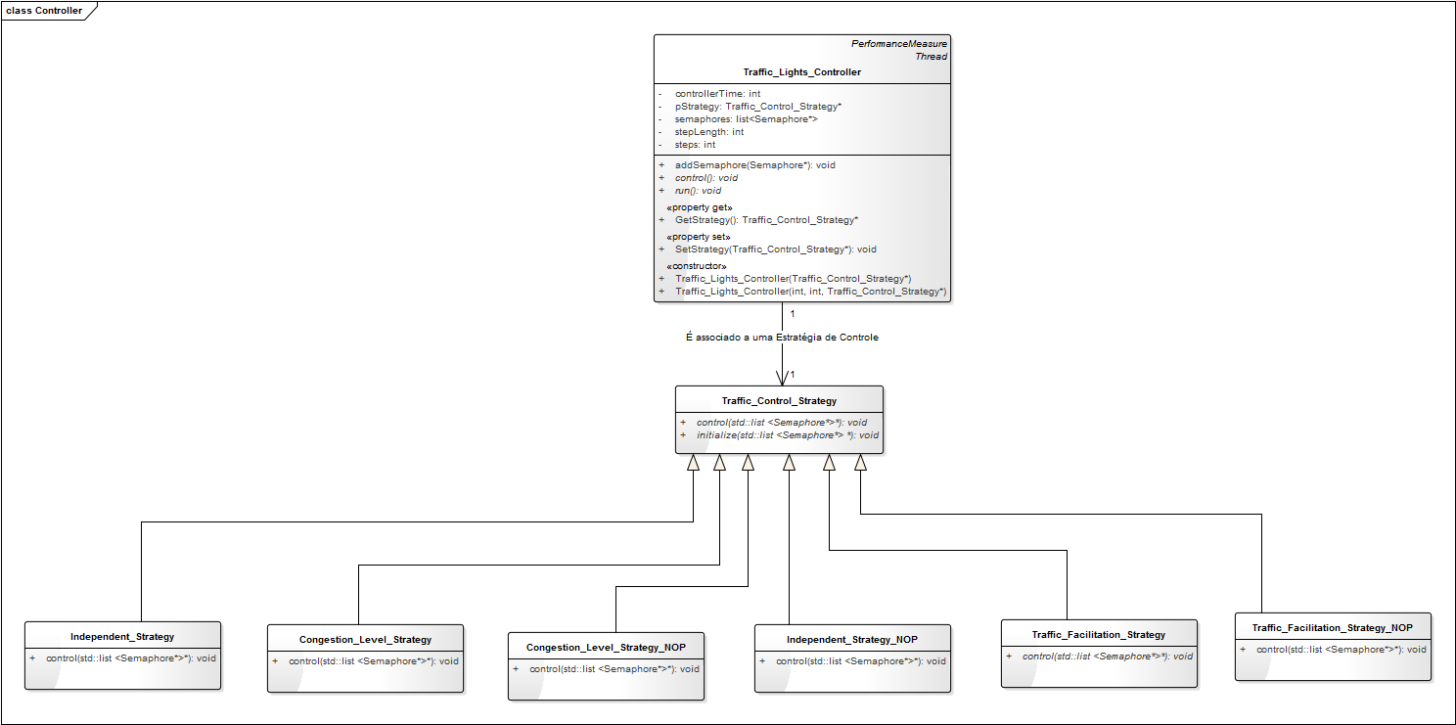

Slide 25
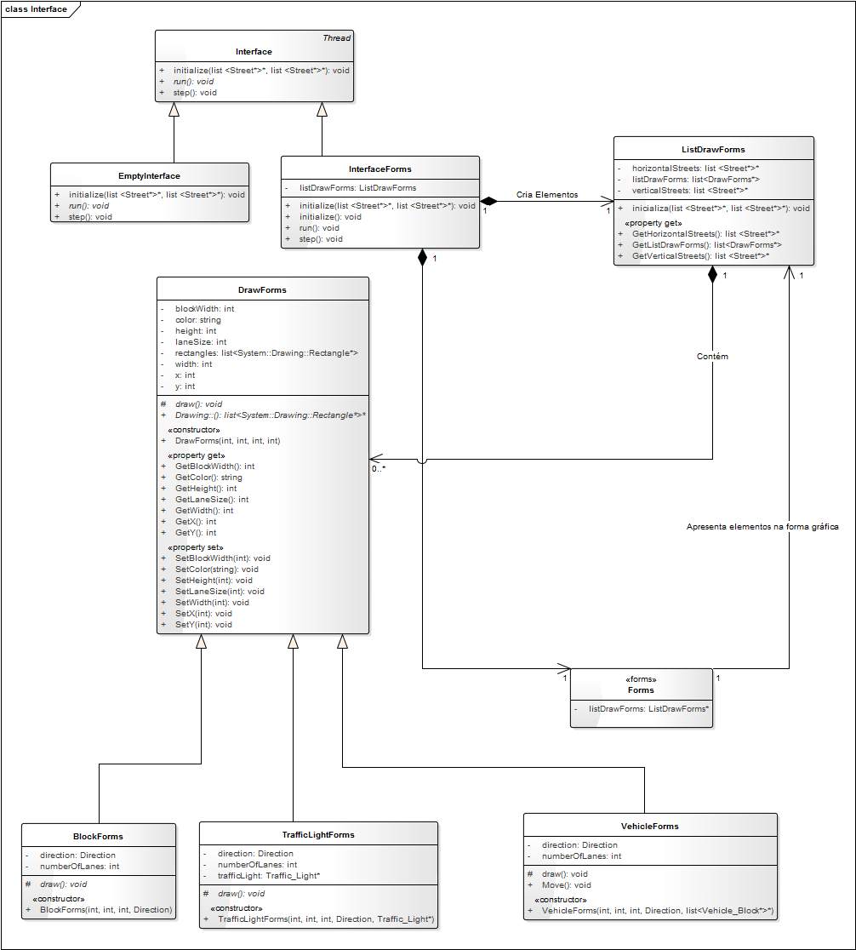

Slide 26
Conceitos
N. | Conceitos | Uso | Onde
1 | Elementares:
 | - Classes, objetos, | Sim | Todos .h e .cpp
 | - Atributos (privados), variáveis e constantes | Sim | Todos .h e .cpp
 | - Métodos (com e sem retorno). | Sim | Todos .h e .cpp
 | - Métodos (com retorno const e parâmetro const). | Sim | Todos .h e .cpp
 | - Métodos recursivos. | Não | -
 | - Construtores (sem/com parâmetros) e destrutores | Sim | Todos .h e .cpp
 | - Classe Principal. | Sim | CTA.h/.cpp
 | - Divisão em .h e .cpp. | Sim | No projeto.
2 | Relações de:
 | - Associação | Sim
 | - Agregação via associação | Sim
 | - Agregação propriamente dita. | Sim
 | - Herança elementar. | Sim
 | - Herança em diversos níveis. | Sim
 | - Herança múltipla. | Sim
3 | Ponteiros e generalizações:
 | - Operador this | Sim
 | - Alocação de memória (new & delete) | Sim
 | - Listas Encadeadas (bem Formadas) | Sim
 | - Gabaritos/Templates criada/adaptados pelos autores | Sim
 | Persistência de Objetos
 | - Texto via Arquivos de Fluxo | Sim
 | - Binário | Não
4 | Sobrecarga de:
 | - Construtoras e Métodos. | Sim
 | - Operadores (2 tipos de operadores pelo menos) | Sim
 | Virtualidade:
 | - Métodos Virtuais. | Sim
 | - Polimorfismo | Sim
 | - Métodos Virtuais Puros / Classes Abstratas | Sim

Slide 27
Conceitos
5 | Engenharia de Software
 | - Levantamento de Requisitos Textualmente | Sim
 | - E/ou via Diagrama de Casos de Uso em UML
 | - Diagrama de Classes em UML | Sim
 | - Diagrama de Atividades em UML | Não
 | - E/ou Fluxograma.
 | - Outros diagramas em UML, Diag. de Estados, Diag. de Seqüência, Diag. de Pacotes etc. | Sim | Diagrama de Estados
 | - E/ou outros diagramas estabelecidos, como Diag. de Fluxo de Dados (DFD) ou Diag. em SysML (Diag. de Requisitos,. de Blocos etc).
6 | Biblioteca Gráfica
 | - Funcionalidades Elementares. | Sim
 | - Funcionalidades Avançadas como: | Sim
 | tratamento de colisões
 | duplo buffer
 | especificar aqui outras
 | Obs.: especificar quais funcionalidades.
 | Interdisciplinaridades por meio da utilização de Conceitos de Matemática, Física etc
 | - Ensino Médio* | Sim
 | - Ensino Superior* | Sim
 | *Obs.: especificar quais Conceitos
7 | Organizadores:
 | Espaço de Nomes (Namespace) criada pelos autores. | Sim
 | Classes aninhadas. | Sim
 | Estáticos e String:
 | Atributos estáticos e chamadas estáticas de métodos. | Sim
 | A classe Pré-definida String.Conceito. | Sim

Slide 28
Conceitos
8 | Standard Template Library (STL)
 | Vector da STL (p/ objetos ou ponteiros de objetos de classes definidos pelos autores). | Sim
 | List da STL (p/ objetos ou ponteiros de objetos de classes definidos pelos autores). | Sim
 | Pilhas, Filas, Bifilas, Filas de Prioridade, Conjuntos, Multi-Conjuntos, Mapas ou Multi-Mapas*. | Não
 | *Obs.: Listar apenas os utilizados
9 | Programação orientada a eventos e visual:
 | Objetos gráficos como formulários, botões etc* | Sim
 | *Obs.: Listar apenas os utilizados
 | Windows Forms
10 | Programação concorrente:
 | Linhas de Execução (Threads) utilizando Posix, C-Run-Time ou Win32API. | Sim
 | Mutex, Semáforos, ou Troca de mensagens. | Sim
 | Threads no âmbito da Orientação a Objetos | Sim

Slide 29
Conceitos
93,8% dos conceitos utilizados;
Todos os grandes tópicos foram utilizados.

Slide 30
Obrigado

